Slide 1
Роль видеоматериалов в рекламе

Slide 2
Дополнительные материалы
15 причин использовать видео для продвижения товаров и услуг
https://vc.ru/marketing/146047-15-prichin-ispolzovat-video-dlya-prodvizheniya-tovarov-i-uslug?ysclid=m23ai2qpgh74652647
7 простых инструментов, которые помогут сделать видео для рекламы
https://habr.com/ru/companies/click/articles/541658/
18 лучших ИИ-генераторов видео: как сделать видео без больших усилий
https://vc.ru/services/901628-18-luchshih-ii-generatorov-video-kak-sdelat-video-bez-bolshih-usilii?ysclid=m23apiyuh1187059062

Slide 3
Видеореклама
Видеореклама — форма рекламы, размещаемой в интернете, направленная на создание имиджа компании, продвижение услуг или товаров, предоставление информации с целью повышения продаж.
Анимационные ролики. Последовательная демонстрация графических изображений. Графическими инструментами можно создать вымышленных, фантастических персонажей, мультипликационных героев, показать реальные объекты снаружи и изнутри, отразить сложные технические и биологические процессы с помощью виртуальной камеры.
Эксплейнеры. Короткое объясняющее видео о компании, продукции или принципе работы нового сервиса, приложения.
Имиджевое видео. Нацелено на предоставление той или иной информации, однако основной задачей роликов этого жанра является формирование репутации компании. Главной задачей такого видео является отражение наиболее выгодных, исключительных сторон компании, которые могут послужить повышению лояльности клиентов.
Постановочные видео. Оптимальный выбор для рекламы товаров и услуг, которые привлекают своим внешним образом, очевидной практической пользой. В постановочном видео актёры разыгрывают историю, близкую потенциальному клиенту в повседневной жизни, тем самым устанавливая с ним эмоциональную связь.

Slide 4
Роль видеоматериалов
Показать уникальность продукта. Видеореклама создаёт позитивные, тёплые ассоциации и вызывает интерес к компании.
Передать информацию о свойствах товара. Видеоролик позволяет рассказать о свойствах товара, максимально приблизив их к реальным, показать продукты в различной обстановке, продемонстрировать, каким образом они производятся и функционируют в процессе использования.
Сформировать положительный образ компании. Благоприятный имидж способствует повышению лояльности клиентов, ускорению принятия решения о покупке в случае первого обращения и повышению вероятности повторного контакта пользователя с компанией.
Кроме того, видеореклама в интернете даёт возможность точечного таргетирования на определённую аудиторию. Рекламодатели могут настроить рекламу на определённый возраст, пол, местоположение, интересы и поведенческие факторы.

Slide 5
Интернет-технологии для создания видеоматериалов
Искусственный интеллект (AI). При помощи программ, работающих на основе искусственного интеллекта, маркетологи могут создавать персонализированные рекламные материалы с учётом истории активностей пользователя в Сети. Это касается не только содержания контента, но и оптимального времени для показа роликов, учёта локации клиента, в которой определённый товар может вызывать интерес, и др.
Онлайн-сервисы для создания видео. Например, Canva, Lumen5, Flexclip или Clipchamp. В них есть шаблоны для различных платформ, библиотека медиафайлов, инструменты для настройки текста, музыки, закадрового голоса и другие.
Видеоконструктор в Яндекс Директе. С его помощью можно создавать короткие рекламные ролики в основных форматах. Доступна функция массового создания видеороликов из товарного фида: можно загрузить CSV-файл с информацией о товарах, и сервис создаст однотипные ролики для каждого товара.

Slide 6
Дополнительные материалы shotcut
Как пользоваться Shotcut
https://losst.pro/kak-polzovatsya-shotcut
Shotcut уроки на русском /1: как отредактировать видеоролик с помощью Shotcut
https://rutube.ru/video/b8928a0adc19051ad1907a42cf0f2357/
Shotcut уроки на русском /3: эффекты и ключевые кадры
https://rutube.ru/video/91440706f90d07e6407b841db2c10a6a/
Shotcut уроки /4: маски, динамические эффекты, работа с текстом
https://rutube.ru/video/2f82c99d9a517033043b34419d89a259/

Slide 7
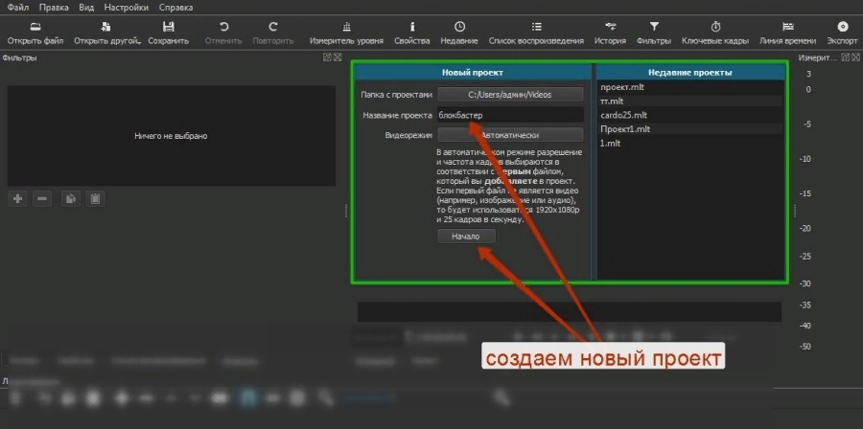
ShotCut
Программа полностью на русском языке, опций и настроек не так много, интерфейс не особо загружен, поэтому разобраться тут просто. Но желательно потратить немного времени на освоение перед началом монтажа.
Чтобы было нагляднее, для начала создадим новый проект. У тех, кто работает с программой не в первый раз, справа от окна «Новый проект» будет отображаться список недавних проектов, с которыми вы работали.

Slide 8
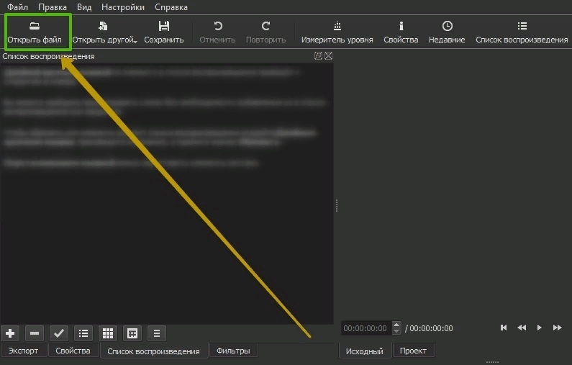
ShotCut
Теперь добавим файлы. Самый стандартный способ – кнопка «Открыть файл». Можно выделять и загружать сразу несколько.

Slide 9
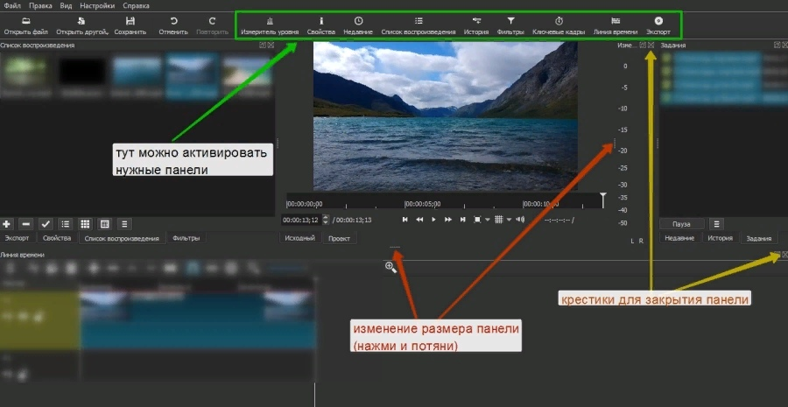
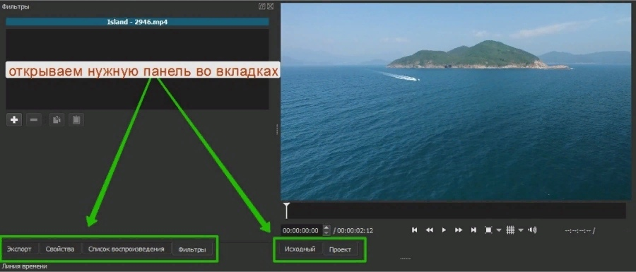
ShotCut
После этого файлы появятся в списке воспроизведения, а также отобразится плеер. Вот теперь давайте разбираться с интерфейсом.
Интерфейс представлен в виде набора панелей, которые можно по желанию включать и выключать. Для этого в самом верху есть набор кнопок с иконками. Чтобы убрать панель, нужно нажать на крестик. Размер каждой панели регулируется перетаскиванием линии из пяти точек (как показано на скрине).
Некоторые панели группируются и их можно переключать с помощью вкладок.

Slide 10
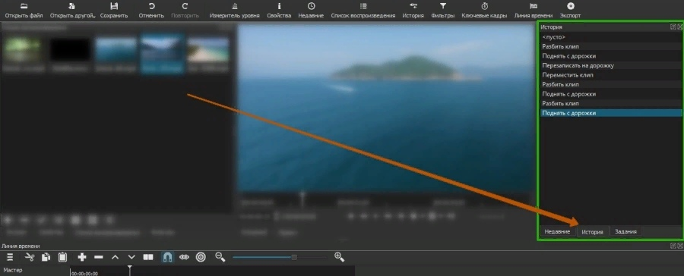
ShotCut
Давайте рассмотрим эти панели по отдельности. Начнем с самого простого – группы справа: «Недавние», «История» и «Задания». Самая полезная вкладка здесь – «История». Тут все как в «Фотошопе» – отображается каждое ваше действие, можно вернуться на несколько шагов назад или просто отменить последний шаг (проще это делать кнопкой «Отменить» или сочетанием клавиш Ctrl+Z). В «Недавних» перечислены все ранее открытые файлы. Во вкладке «Задания» можно посмотреть, как идет процесс рендеринга видео (то есть сохранения готового файла).

Slide 11
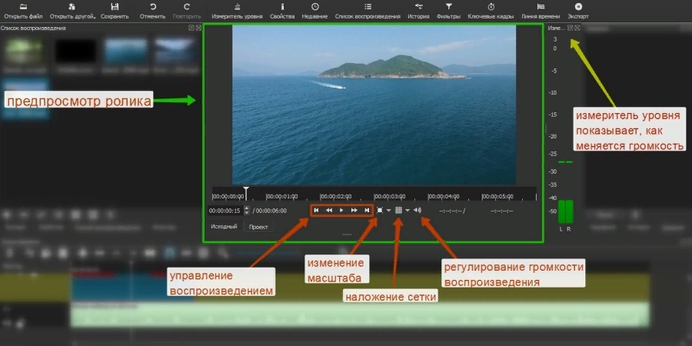
ShotCut
Левее, в средней части интерфейса, находится окно предпросмотра. Тут можно посмотреть или послушать как файл-источник (вкладка «Исходный»), так и проект в процессе работы (вкладка «Проект»). Если активировать измеритель уровня, рядом с видеоплеером, можно будет увидеть, как в реальном времени меняется громкость звука.
Прямо в плеере можно активировать сетку, выбрав для этого нужный размер. Она бывает полезна, когда, например, нужно наложить на видео текст или какой-то другой объект и выровнять его.

Slide 12
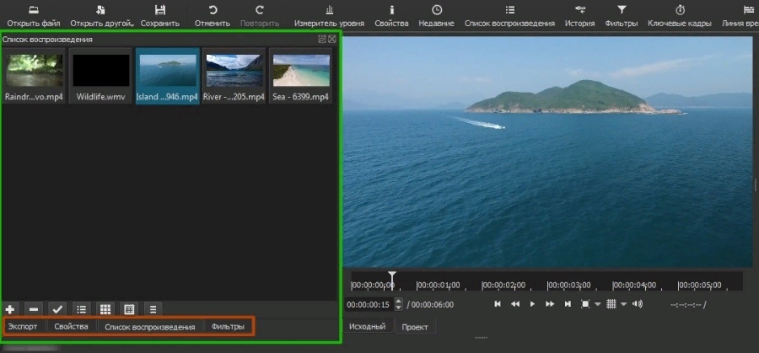
ShotCut
Слева находятся сразу несколько панелей:
Экспорт. Выбор формата, параметров и сохранение готового видеоролика.
Свойства. Здесь отображаются параметры выбранного файла (того, который показывается в превью), фрагмента, перехода или фильтра.
Список воспроизведения. Сюда загружаются файлы для монтажа.
Фильтры. Эффекты, анимация, цветокоррекция, усиление звука и прочие навороты.

Slide 13
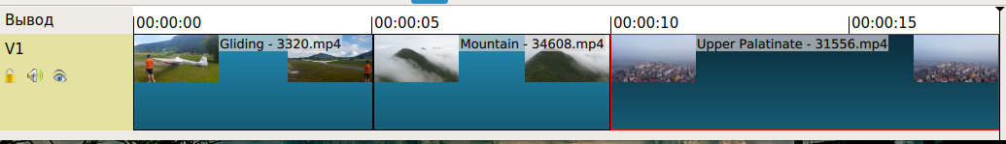
ShotCut
Вся основная работа по видеомонтажу происходит на панели, которая называется «Линия времени» и расположена ниже. Линия времени — она же Timeline или, проще говоря, монтажный стол — это то место, где и происходит нарезка роликов на фрагменты и их "склеивание". Чтобы начать работу над проектом, следует переместить хотя бы одно видео из Списка воспроизведения на Линию времени. Чтобы появилась линия времени в Shotcut — нужно всего лишь захватить строку с роликом мышкой и перетащить ее в низ окна. Программа автоматически создаст видеодорожку, на которой и появится видео. При необходимости можно создать еще несколько видеодорожек, нажав на "гамбургер" справа, сразу под надписью Линия времени, и выбрав в меню пункт Добавить видеодорожку.
Перетащив видео на Линию времени, вы добавляете его в проект полностью. Но ведь зачастую нужно вставить в новый ролик лишь небольшую часть старого. Чтобы обрезать всё лишнее, наведите курсор на одну из границ видео — он примет форму двунаправленной стрелки. После этого потяните левую границу вправо, чтобы "отрезать" лишние кадры в начале видео либо потяните правую границу влево, чтобы "отрезать" лишние кадры в конце видео. Если в каком-то месте отрезали больше, чем хотелось, наведите туда курсор и перетащите границу в обратном направлении.

Slide 14
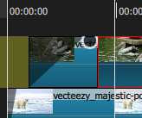
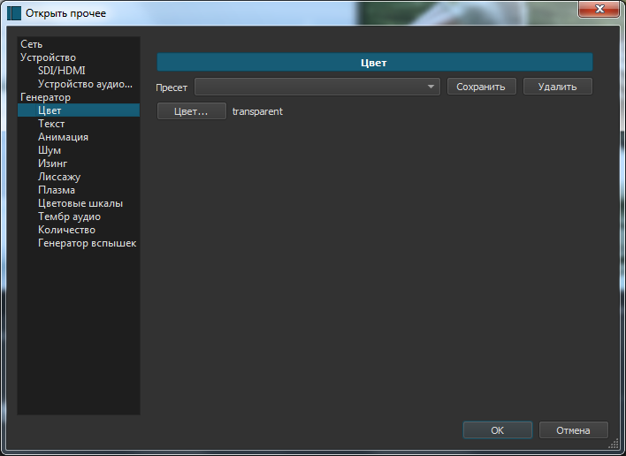
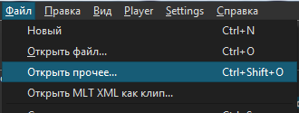
ShotCut: полезные советы
Ключевые кадры — это кадры, на которых заданы начало или конец параметрических изменений. Например, если установить параметры фильтра, они будут сохраняться на всём клипе. Если у фильтра есть опция ключевых кадров, можно установить параметры фильтра в начале и в конце клипа, а промежуточные кадры будут вычислять свои параметры между этими значениями. Их можно найти и поставить на нижней панели.
В программе Shotcut доступны фильтры, создающие эффекты затухания и нарастания (и видео, и звука). Активировать их можно через фильтры или на таймлайне (для этого на фрагменте видео нужно навестись на уголок, пока не появится характерная точка)
Добавление отдельного цвета или текста можно найти на вкладке Файл-Открыть прочее…
Добавленные элементы появятся в окне предпросмотра, откуда их можно перетащить левой кнопкой мыши на таймлайн и список воспроизведения.(конкретно текст можно наложить и фильтром на видео, но тогда с ним нельзя будет работать отдельно)

